Slide 1
আজকের ক্লাসে সবাইকে স্বাগতম

Slide 2

শিক্ষক পরিচিতি
মোঃ মিজানুর রহমান
বিবিএস (অনার্স), এমবিএস (হিসাববিজ্ঞান)
(বি.এড, এম.এড)
সহকারী শিক্ষক (ব্যবসায় শিক্ষা)
আর.আর.টেক্সটাইল মিলস্ উচ্চ বিদ্যালয়।

Slide 3

পাঠ পরিচিতি
বাংলাদেশ ও বিশ্বপরিচয়
শ্রেণি : ৮ম
অধ্যায় : ৪র্থ
সময় : ৫০ মিনিট

Slide 4
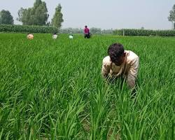
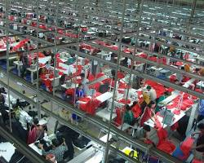


নিচের ছবিগুলো লক্ষ্য করো।

Slide 5
পাঠ শিরোনাম
বাংলাদেশের অর্থনীতি

Slide 6
শিখনফল
এই পাঠ শেষে শিক্ষার্থীরা-
১. জিডিপি,জিএনপি ও মাথাপিছু আয়ের ধারণা ব্যাখ্যা করতে পারবে।
২. মানব সম্পদ উন্নয়নের ধারণা ব্যাখ্যা করতে পারবে।
৩. মানব উন্নয়ন সূচকের ধারণা ব্যাখ্যা করতে পারবে।
৪. অর্থনীতিতে রেমিটেন্স এর প্রভাব ব্যাখ্যা করতে পারবে।

Slide 7
মোট দেশজ উৎপাদন (GDP)
একটি দেশের অভ্যন্তরে নির্দিষ্ট সময়ে (সাধারণত এক বছরে) উৎপাদিত মোট পণ্য ও সেবার মোট আর্থিক মূল্যকে GDP বলে।
মূল কথা: এখানে শুধুমাত্র দেশের সীমানার ভেতরের উৎপাদন হিসাব করা হয় (বিদেশি নাগরিকদের উৎপাদনও অন্তর্ভুক্ত)।

Slide 8
মোট জাতীয় উৎপাদন (GNP)
একটি দেশের নাগরিকরা নির্দিষ্ট সময়ে (এক বছরে) দেশের ভেতরে বা বাইরে যেখানেই থাকুক না কেন, যে পরিমাণ পণ্য ও সেবা উৎপাদন করে তার মোট আর্থিক মূল্যকে GNP বলে।
মূল কথা: এখানে নাগরিকত্ব প্রধান বিষয়। প্রবাসীদের পাঠানো আয় (Remittance) এখানে যোগ হয়।

Slide 9
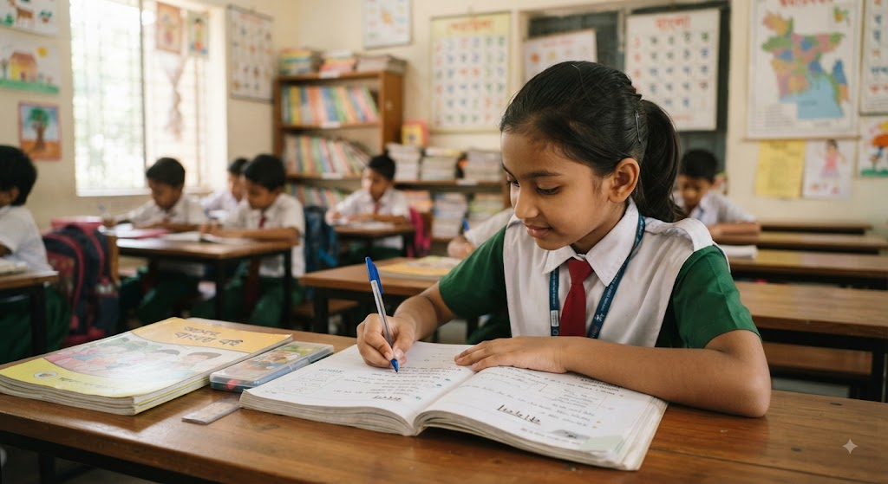

একক কাজ
মোট দেশজ উৎপাদন ও মোট জাতীয় উৎপাদন কি ? সংক্ষেপে খাতায় লিখ

Slide 10

মাথাপিছু আয় (Per Capita Income)
একটি দেশের মোট জাতীয় আয়কে ওই সময়ের মোট জনসংখ্যা দিয়ে ভাগ করলে যা পাওয়া যায়, তাই মাথাপিছু আয়।
গুরুত্ব: এটি কোনো দেশের মানুষের জীবনযাত্রার মান নির্ধারণ করে।
সূত্র:

Slide 11
বাংলাদেশের অর্থনীতির প্রধান খাতসমূহ
কৃষি খাত: খাদ্যশস্য, বনজ সম্পদ ও মৎস্য উৎপাদন।
শিল্প খাত: পোশাক শিল্প, চিনি, চামড়া ও ক্ষুদ্র শিল্প।
সেবা খাত: শিক্ষা, স্বাস্থ্য, ব্যাংকিং, পরিবহন ও যোগাযোগ।

Slide 12
মানবসম্পদ উন্নয়ন
মানুষ যখন তার দক্ষতা, শিক্ষা ও মেধা দিয়ে দেশের অর্থনীতিতে অবদান রাখে, তখন তাকে মানবসম্পদ বলে।
উন্নয়নের উপায়:
মানসম্মত শিক্ষা ও কারিগরি প্রশিক্ষণ।
উন্নত স্বাস্থ্যসেবা নিশ্চিত করা।
কর্মসংস্থান সৃষ্টি।

Slide 13
অর্থনৈতিক উন্নয়নে প্রবাসীদের ভূমিকা
বাংলাদেশের অর্থনীতির একটি বড় শক্তি হলো রেমিটেন্স । বিদেশে কর্মরত বাংলাদেশি শ্রমিকদের পাঠানো অর্থ দেশের বৈদেশিক মুদ্রার রিজার্ভ বাড়াতে এবং জীবনযাত্রার মান উন্নয়নে ভূমিকা রাখে।

Slide 14


দলীয় কাজ
তোমরা দলে ভাগ হবে এবং প্রতিটি দল বাংলাদেশের অর্থনীতির প্রধান
খাতসমূহ নিয়ে একটা পোস্টার পেপার তৈরি করবে।

Slide 15
উন্নত ও উন্নয়নশীল দেশের প্রেক্ষাপট
উন্নত দেশ: যেসব দেশের মাথাপিছু আয় অনেক বেশি এবং নাগরিকরা উচ্চমানের জীবনযাপন করে (যেমন: আমেরিকা, জাপান)।
উন্নয়নশীল দেশ: যেসব দেশ ক্রমান্বয়ে উন্নতির দিকে যাচ্ছে (যেমন: বাংলাদেশ, ভারত)।
বাংলাদেশের অবস্থান: বাংলাদেশ বর্তমানে একটি 'নিম্ন-মধ্যম আয়ের' দেশ থেকে 'উন্নয়নশীল' দেশের দিকে ধাবিত হচ্ছে।

Slide 16
রেমিটেন্স ও এর গুরুত্ব
রেমিটেন্স : বিদেশে কর্মরত বাংলাদেশি নাগরিকরা তাদের অর্জিত অর্থের যে অংশ বৈধ পথে দেশে পাঠান, তাকে রেমিট্যান্স বলে।
অর্থনীতিতে প্রভাব:
বৈদেশিক মুদ্রার রিজার্ভ বৃদ্ধি।
গ্রামীণ জনপদের জীবনযাত্রার মান উন্নয়ন।
আমদানি ব্যয় মেটাতে সহায়তা।

Slide 17
জীবনযাত্রার মান পরিমাপের সূচক
মাথাপিছু আয়: আয় বাড়লে জীবনযাত্রার মান বাড়ে।
সাক্ষরতার হার: শিক্ষার হার বাড়লে জাতি সচেতন হয়।
গড় আয়ু: স্বাস্থ্যসেবা ভালো হলে মানুষ বেশিদিন বাঁচে।
ক্রয়ক্ষমতা: সাধারণ মানুষের পণ্য কেনার ক্ষমতা।

Slide 18
বাংলাদেশের অর্থনীতির প্রধান চ্যালেঞ্জসমূহ
অধিক জনসংখ্যা: সীমিত সম্পদের ওপর অতিরিক্ত চাপ।
প্রাকৃতিক দুর্যোগ: বন্যা ও ঘূর্ণিঝড়ের কারণে ফসলের ক্ষতি।
দক্ষতার অভাব: কারিগরি শিক্ষার অভাব।
বেকারত্ব: কর্মসংস্থানের তুলনায় প্রার্থীর সংখ্যা বেশি।

Slide 19
মূল্যায়ণ
১. GDP-এর পূর্ণরূপ কী? ২. প্রবাসীদের পাঠানো আয়কে কী বলে? ৩. বাংলাদেশের অর্থনীতির প্রধান ৩টি খাতের নাম কী কী?

Slide 20
বাড়ির কাজ
রেমিটেন্স কীভাবে দেশের অর্থনৈতিক উন্নয়নে ভূমিকা রাখছে ব্যাখ্যা কর? প্রশ্নটির উত্তর বাসা থেকে খাতায় লিখে আনবে।

Slide 21
ধন্যবাদ

